Slide 1
Šviesos belaukiant...
Seminaras
Renata Markevičienė, Skaidrė Zuozaitė
Vilkaviškio vyskupijos katechetikos centras
2016 12 02

Slide 2
Seminaro tikslas
Pristatyti pagrindines idėjas kaip pa(si)ruošti užsiėmimus įvairioms grupėms advento laikotarpiu ir aptarus neformalaus religinio ugdymo renginius iš diskelio "Šviesos belaukiant" perteikti pagrindinę šv. Kalėdų žinią.

Slide 3
Seminaro uždaviniai
Paruošti dalyvių širdis Kalėdų slėpiniui, uždegti jas meile prakartėlės tradicijai.
Pagilinti žinias apie Kristaus įsikūnijimą.
Supažindinti su Provanco šventųjų vaidmeniu ir pristatyti santonus.
Skaityti Šventąjį Raštą ir Jėzaus gimimo istoriją.
Supažindinti su Advento ir Kalėdų simboliais.
Supažindinti su Švč. Mergelės Marijos vaidmeniu išganymo istorijoje.
Pristatyti patarimus metodui „angelavimas“

Slide 4
Užduotis grupelėse 1 dalis
Prašau surašykite kuo daugiau asociacijų su žodžiu Kalėdos
Jas surašę, sugrupuokite ir pristatykite....

Slide 5
Įžvalgos pamąstymui... Šv. Kalėdų žinia...
Kokius gauname atvirukus?
Ar patys rašome kalėdinius sveikinimus? Kokius?
Kokią žinią perduoda pasaulis apie Kalėdas?

Slide 6
Pagrindinė Šv. Kalėdų žinia. Kokia?
Atsakymai...

Slide 7
Chistmas List (Kalėdų sąrašas)
1. Buy a present – be a present (nupirk dovaną – būk dovana)
2.Wrap my presents a hug – Wrap the ones I love with (suvyniok dovanas – apkabink tuos, kuriuos myli)
3.Sen postcards wiches – Sen peace and good (Siųsk kalėdinius sveikinimus- siųsk taiką ir gerumą)
4.Buy food to the poor – Give away food to the poor (Nupirk maisto elgetoms – duok maisto elgetoms)
5. Get new clother – Donate clother (pirk naujus rūbus – dovanoti naujus rūbus)
6. See the Christmas light – Be the Christmas light (matyt kalėdų šviesą – būk Kalėdų šviesa)

Slide 8
Santonai – kas tai? Kaip pasigaminti? Kaip pasigaminti prakartėlę?

Slide 9
Kokią žinią mums pateikia spauda?
Broliai pranciškonai skelbia prakartėlių konkursą. 2016 metų lapkričio 7 d. Respublika.lt
Apie tai paskelbta katalikai.lt ir Bernardinai.lt puslapiuose:
„ Manau, jog kaip šv. Pranciškaus laikais, taip ir šiandien yra labai panaši situacija. Kalėdų šventės visame pasaulyje švenčiamos labai plačiai, bet kuo toliau, tuo labiau išsitrina šventės esmė, ji pradedama vadinti „sezonine švente“. Prakartėlių gamyba namuose, kai ją drauge daro tėveliai ir vaikai, turėtų pasitarnauti tam, kad būtų atgaivinta pati centrinė šv. Kalėdų žinia, jog Kalėdos yra Dievo gimimo Žemėje šventė.” ALGIRDAS MALAKAUSKIS OFM: „VARŽYDAMIESI DĖL GRAŽIAUSIOS PRAKARTĖLĖS, ATIDUOSIME GARBĘ DIEVUI“

Slide 10
Patarimai spaudoje
http://www.bernardinai.lt/index.php/straipsnis/2016-11-15-pasidaryk-prakartele-pats-is-molio/151400

Slide 11
LIETUVOJE GYVENANTIS ITALAS: „ITALAI GATVĖSE PATYS TAMPA PRAKARTĖLE“
http://www.bernardinai.lt/index.php/straipsnis/2016-11-15-lietuvoje-gyvenantis-italas-italai-gatvese-patys-tampa-prakartele/151428

Slide 12
Pasigamink prakartėlę pats
http://www.bernardinai.lt/straipsnis/2016-11-20-pasidaryk-prakartele-pats-is-kartono/151558

Slide 13
Prakartėlių paroda
http://www.bernardinai.lt/straipsnis/2016-11-24-prakarteliu-muziejus-ju-gimtineje-grecio-vienuolyne/151855

Slide 14
Melskis su Šventuoju Raštu
Maldos būtinybė. Pradėti melstis reikia valios, tęsti reikia kantrybės, o tai, kad taptų kasdienybe reikia kartą kartoti....
Tuomet yra tikimybė, kad Dievo šviesoje gali pamatyti pasaulį.
Mergelės Marijos susitikimas su Angelu Gabrieliu – tai maldos momentas.
Dar svarbu, kad Bibliją neskaitome dėl informacijos, o dėl formacijos.
Dar svarbu žinoti, kad pasaulyje nėra blogų dalykų. Bet tik geri dalykai blogai naudojami.

Slide 15
Šventojo Rašto skaitymas
Piemuo, - kas tai?
Kaip jį apibūdintumėte?
Ką apie piemenis sako Šventasis Raštas?
Kokia pagrindinė mintis?

Slide 16
Keletas būdų kaip skaityti Šventąjį Raštą
Kasdienapmąstau

Slide 17
Dar viena figūra prakartėlėje - angelas
Kas yra angelai?
Katalikų Bažnyčios katekizmas sako, kad tai – protinga būtybė neturinti kūno.
Todėl vadinti savo vaikus angelėliais būtų nesąžininga vaiko atžvilgiu.
Dar liūdniau, kai angelai, jų vaizdavimas, saldūs paveikslėliai tampa pagrindiniu šv. Kalėdų simboliu ir akcentu.
Juk panagrinėję dailės istoriją suvokiame, kad angelams sparnus nupiešė tik viduramžiais, o pamirštame, kad Šventajame Rašte kalbama ir apie nupuolusį angelą.

Slide 18
Kalėdiniai simboliai ir ženklai pirmos dalies pabaigai
Žaidimas bingo

Slide 19
Antroji seminaro dalis
BOSAS
AGENTAS

Slide 20
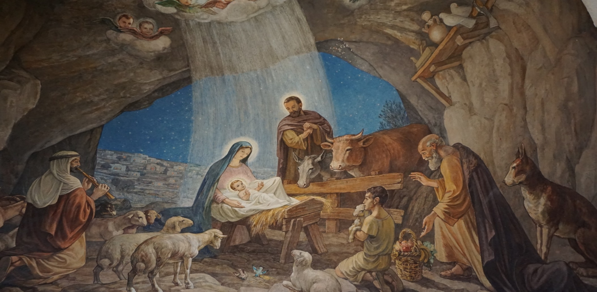
Ugnis ir moteris Dėmesys Šv. Mergelei Marijai
Skaidrių demonstravimas ir paaiškinimas

Slide 21
Trečioji dalis – patarimai, apibendrinimas

Slide 22
Patarimai metodui „Angelavimas“
BŪK MANO ANGELU SARGU!

Slide 23
Patarimai kaip paruošti Kalėdų žvaigždę
Sekite paskui žvaigždę danguje

Slide 24
Patarimai kaip paruošti aplinką norint pajausti vienuolinį gyvenimą
Tylos! Kūdikėlis miega!

Slide 25
Patarimai kaip pasigaminti „žuvytę“

